Slide 1
8 февраля

Slide 2

не

Slide 3
Не с деепричастиями. Деепричастный оборот
6 класс

Slide 4
Цель:
развивать умения находить и различать в тексте от других частей речи деепричастия;
познакомить с ошибками в употреблении деепричастных оборотов;
развивать орфографическую зоркость путем правописания деепричастий

Slide 5
Повторение
Какая часть речи называется деепричастием?
По какому визуальному признаку легко найти деепричастие в предложении?
Что называется деепричастным оборотом?
В каком случае деепричастный оборот выделяется запятыми?

Slide 6

Проверка домашнего задания
Упр.513
Объясните правописание слов со скобками и пропущенными буквами

Slide 7

Словарный диктант с последующей взаимопроверкой
Упр.514

Slide 8
Третий лишний
(Не)навидя
(Не)улыбаясь
(Не) говоря
(Не)жалея
(Не)доумевая
(Не)годуя

Slide 9
Закрепление умений и навыков находить в тексте деепричастия и деепричастные обороты, выделять знаками препинания. Определять правописание
Спишите предложения, раскрывая скобки, вставляя пропущенные знаки препинания.
(Не) нарушая вечерней тишины трещит в траве кузнечик.
В лесу мы увидели необыкновенную бабочку которая летела к солнцу (не)обращая внимания на яркий свет.

Slide 10
Работа с учебником
Упр.515
1-4 предложения – вместе
Самостоятельно
Домашнее задание: закончить упр.515 (2-4)

Slide 11
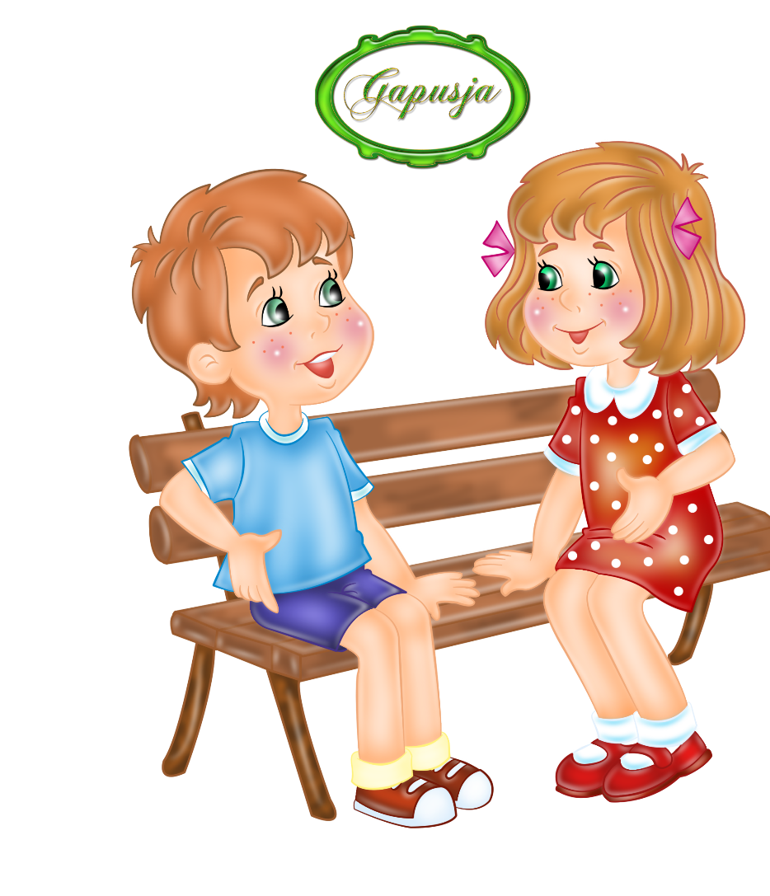
9 февраля
не
Определите тему урока

Slide 12
Не с деепричастиями
Цель:
повторить правило правописания не с деепричастиями;
закрепить навыки нахождения деепричастий и деепричастных оборотов в тексте;
развивать пунктуационную зоркость

Slide 13
Повторение
Какая часть речи называется деепричастием?
По какому визуальному признаку легко найти деепричастие в предложении?
Что называется деепричастным оборотом?
В каком случае деепричастный оборот выделяется запятыми?

Slide 14
Проверка домашней работы
Упражнение 515
Какое заголовок вы придумали к тексту?
Объясните лексическое значение слова «к прогалу»
(место, не заполненное тем, что находится вокруг него).
Объясните правописание слов с пропущенными буквами и знаки препинания

Slide 15
Синтаксический разбор
И жил старич…к на берегу Дуная (не) обижая никого и все любили дедушку вечно сморще(н,нн)ого от лучей яркого солнца.
Морфологический разбор слов: на берегу, дедушку

Slide 16
Работа с учебником
Самостоятельная работа
Упражнение 516 (абзац 1)
Домашнее задание: упр.516 (абзац 2)

Slide 17
11 февраля
Образование деепричастий.
Деепричастия совершенного и несовершенного вида

Slide 18
Цель
1. Познакомиться со способом образования деепричастий;
с деепричастиями совершенного и несовершенного вида;
2. Развивать орфографическую и пунктуационную зоркость.

Slide 19
Проверка домашнего задания
Упражнение 516
Объясните правописание слов и постановку пропущенных знаков препинания.

Slide 20
Повторение
Какая часть речи называется деепричастием?
По какому визуальному признаку легко найти деепричастие в предложении?
Что называется деепричастным оборотом?
В каком случае деепричастный оборот выделяется запятыми?

Slide 21
Синтаксический разбор
Ребята долго шли по крутому берегу который ух…дил в ч…щу скрывающуюся за горизонтом.
Дети оценили труд своего друга предложив каждый день оказывать помощь своему товарищу.
Морфологический разбор слов: по берегу, уходил

Slide 22
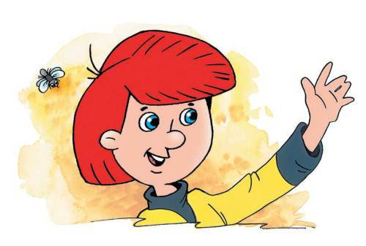
Помоги дяде Федору определить суффиксы деепричастий. Определить глагол, от которого образовано деепричастие и вид
Деепричастия | Глагол
Играя
Выполнив
Нарисовав
Встретив
Собирая

Slide 23
Деепричастия
Совершенный вид | Несовершенный вид
Суффиксы –а,-я | Суффиксы –в, -вши, -ши
Глядя | крикнув

Slide 24
Работа с учебником
Параграф 46
Упражнение для закрепления:
Упр.519, 520
Домашнее задание: упр.522 (задание под цифрой 1)

Slide 25
12 февраля
Морфологический разбор деепричастия

Slide 26
Цель
Познакомиться с морфологическими признаками деепричастия.
Развивать умения морфологического разбора.
Развивать орфографическую и пунктуационную зоркость

Slide 27
Проверка домашнего задания
Упр.522
Объясните правописание слов с пропущенными буквами и постановку знаков препинания.
Провести морфологический разбор деепричастий из упр.522

Slide 28
План морфологического разбора
Деепричастие – грам. значение (добавочное действие); глагол, от которого задаём ?
Глагол, от которого образовано деепричастие, суффикс
Морф.: вид и возвратность
Синтаксическая роль

Slide 29
Синтаксический разбор
Ассоль проснувшись от ярких лучей солнца узнала в Грее юношу своей мечты которую она хранила в своём сердце.
Морфологический разбор слов: проснувшись, в Грее

Slide 30
Работа с учебником
Упр.524 (вместе)
Упр.525 (самостоятельно)
Домашнее задание: упр.526, выучить план разбора

